Slide 1
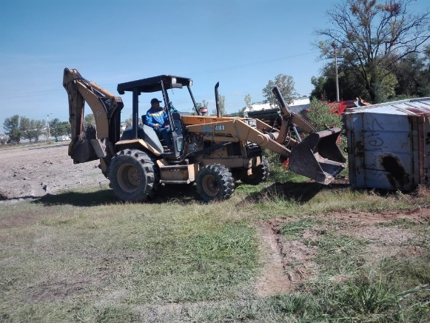
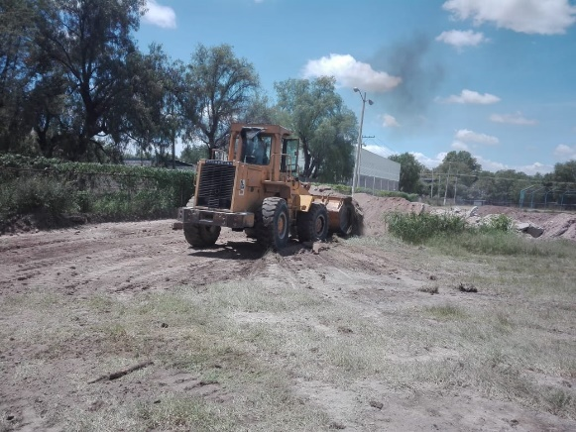
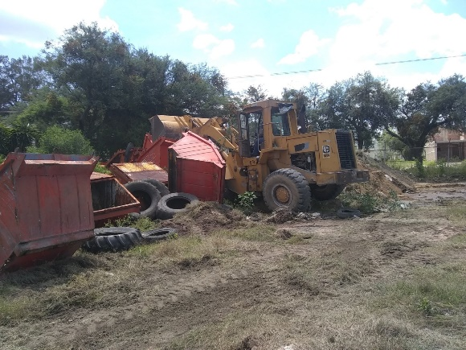
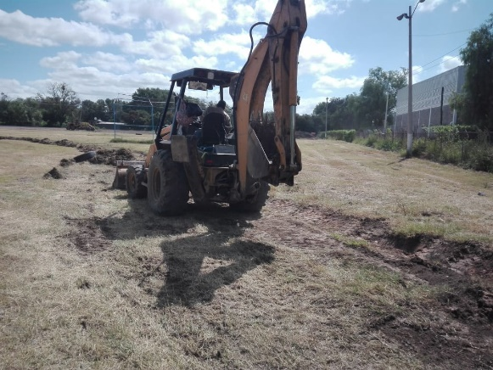
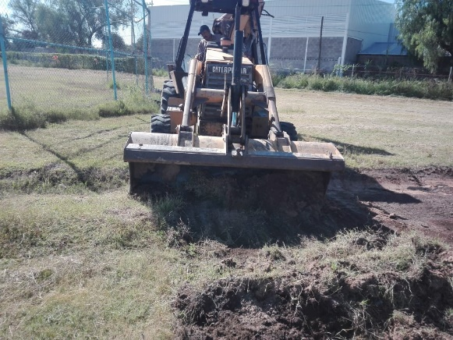
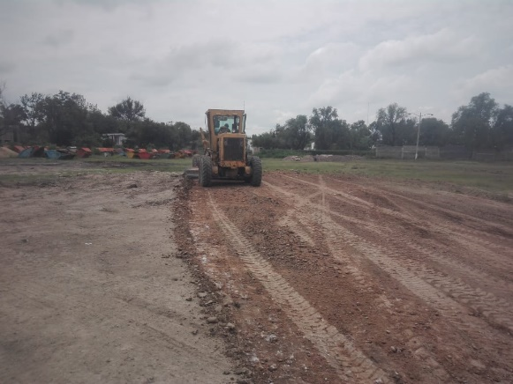
REPORTE MES DE SEPTIEMBRE MAQUINARIA
TRABAJOS EN INSTALACIONES DE LA FERIA
FECHA INICIO
CONCEPTO
FECHA TERMINO
06/09/2019
LIMPIEZA, ABRIR CANALES
27/09/2019

